Slide 1


OBJETOS DE
2019
APRENDIZAJE
LÍNEA 2
MATERIALES DE FORMACIÓN PARA ESTUDIANTES
DE GRADO DE LA COMPETENCIA DIGITAL
5. Resolución de problemas: 5.3. Usar la tecnología digital de forma creativa:
4. Inteligencia artificial, robótica y novísimas tecnologías

Slide 2

Colección Objetos de Aprendizaje, 2019
MATERIALES DE FORMACIÓN PARA ESTUDIANTES DE GRADO
DE LA COMPETENCIA DIGITAL
5. Resolución de problemas: 5.3. Usar la tecnología digital de forma creativa:
4. Inteligencia artificial, robótica y novísimas tecnologías
REBIUN Línea 2 (3er. P.E.) Grupo de Competencia Digital
Documento bajo licencia Creative Commons

Slide 3

Usar la tecnología digital de forma creativa
INTELIGENCIA ARTIFICIAL, ROBÓTICA Y NOVÍSIMAS TECNOLOGÍAS

Slide 4
OBJETIVOS
Al finalizar esta actividad tienes que ser capaz de:
Conocer algunas innovaciones tecnológicas que te pueden ayudar a resolver problemas de forma creativa.
Entender, aunque sea someramente, cómo funcionan estas tecnologías.
Saber qué posibilidades tienen esas tecnologías y qué se puede hacer con ellas.

Slide 5
Introducción
Placas: Raspberrry Pi y Arduino
Impresoras 3D
Internet de las cosas (IoT)
Wearables
Smart manufacturing
Realidad aumentada

Slide 6
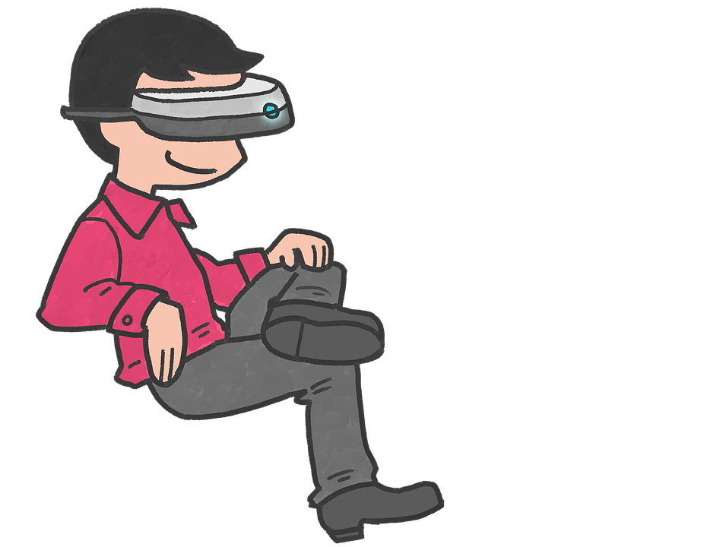

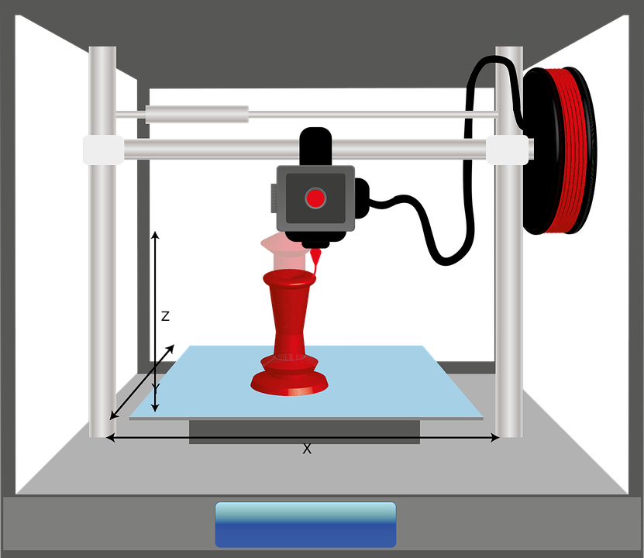
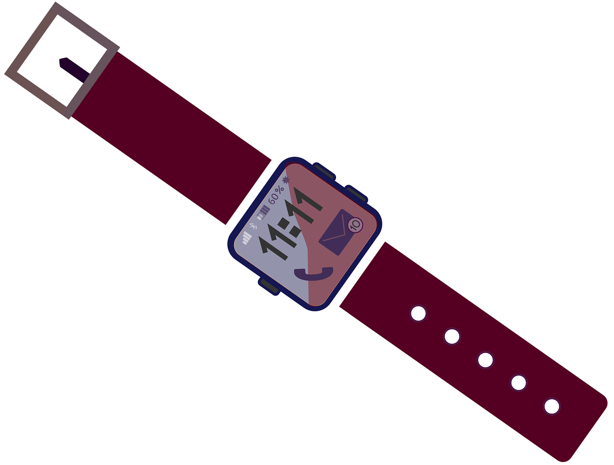
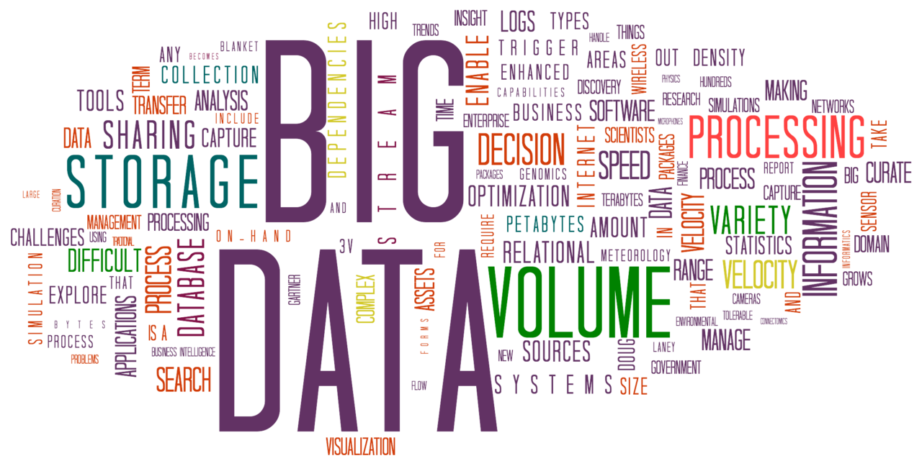

INTRODUCCIÓN
Image by https://www.kisspng.com / CC BY-NC 4.0
Existen tecnologías novedosas y relativamente sencillas de usar que pueden ayudarnos a resolver problemas de forma creativa.
Estas tecnologías no solo están enfocadas a campos como las ingenierías o las ciencias aplicadas: también pueden ser útiles en áreas como artes, humanidades o ciencias sociales.
No se pretende que todos seamos expertos en el manejo de estas herramientas, pero sí es útil conocer su existencia, saber qué posibilidades tienen y si en nuestra universidad hay disponibilidad de ellas, ya sea para su uso directo o intermediado, o para recibir formación.
Image by Pixaline from Pixabay
Aunque te puedan parecer muy lejanas a tu materia, las tecnologías están para ayudarte. Interésate por ellas y piensa si pueden tener utilidad para tu trabajo.

Slide 7
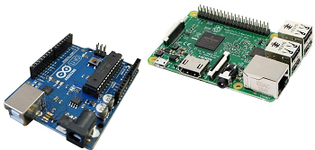
PLACAS BASE
Raspberry PI y Arduino
Las placas base se pueden usar para proyectos de electrónica y control de dispositivos. Sus características son su bajo coste, su pequeño tamaño, su interoperatividad y su programación sencilla.
Image by juancarlosbaunza.com / CC BY 4.0
A pesar de su apariencia similar, son relativamente diferentes:
Arduino es un microcontrolador programable −mediante un ordenador− en un lenguaje sencillo que es capaz de ser interpretado por un dispositivo para realizar determinadas tareas.
Raspberry PI es un ordenador en sí mismo, con microprocesador, sistema operativo propio y conexión a Internet. Puede conectarse y controlar dispositivos, recolectar datos y usarse en proyectos complejos.
Proyectos llevados a cabo con Arduino.
Proyectos llevados a cabo con Raspberry PI.

Slide 8
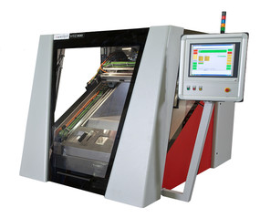
IMPRESORAS 3D
Llamamos impresoras 3D a máquinas que crean objetos con volumen (en tres dimensiones) a partir de diseños generados por ordenador.
Image by Pixaline from Pixabay
Aplicaciones:
Moda: confección de joyas, prendas de vestir…
Fabricación: piezas de maquinaria, herramientas…
Salud: prótesis, implantes, ortodoncias…
Construcción: creación de prototipos, maquetas, prefabricados…
Ocio: creación de juguetes, objetos de decoración, impresión de alimentos…
Image by Juliussoehn / CC BY-SA 4.0

Slide 9
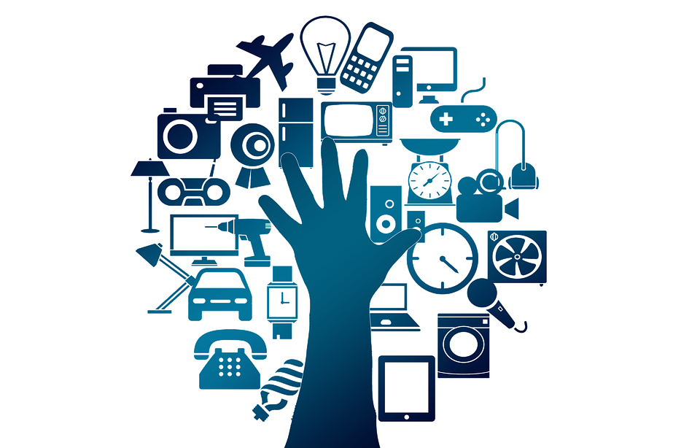
INTERNET DE LAS COSAS (IoT)
Internet de las cosas (Internet of Things) (IoT) es un concepto para describir objetos físicos que se conectan a Internet y entre ellos mismos.
Aplicaciones:
Transporte: monitorización de aviones, localización de vehículos…
Vivienda: contadores inteligentes, fugas de gas…
Salud: seguimiento de funciones vitales por medio de sensores, control de la glucosa en sangre o los niveles de colesterol…
Logística: seguimiento en tiempo real de mercancías, pago rápido por medio de biometría…
Medio ambiente: control de la polución, detección de terremotos…
Image by Gerd Altmann from Pixabay
Dentro del internet de las cosas están los Wearables y el Smart Manufacturing que, por su singularidad e importancia los tratamos a continuación.

Slide 10
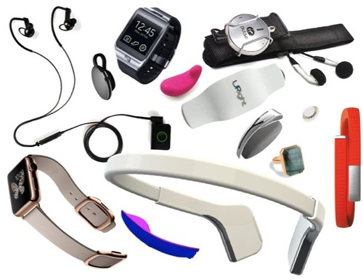
WEARABLES
Los Wearables son tecnologías diseñadas para ser “vestidas”, bien como ropa o como complemento. Dicho de otro modo, es cualquier tecnología que se puede llevar en el cuerpo.
Aplicaciones:
Ordenadores wearables: los relojes inteligentes, las pulseras de actividad, cinturones que detectan el ritmo cardiaco, las famosas gafas de Google…
Tejidos inteligentes: miden o reaccionan a estímulos del usuario o el ambiente; por ejemplo, avisan de malas posturas por medio de vibraciones, cambian de color al reaccionar con una temperatura elevada del cuerpo…
"Wearable Technology" by ForbesOste is licensed under CC BY-NC-ND 2.0

Slide 11
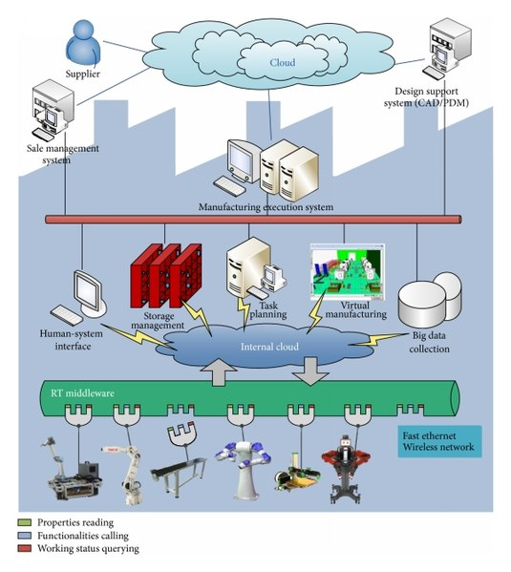
SMART MANUFACTURING
Por Smart manufacturing o “fabricación inteligente” entendemos sistemas que reaccionan en tiempo real para cumplir las necesidades de suministro y las demandas de los clientes.
Algunas características:
Ingeniería predictiva: se utilizan los datos para predecir las necesidades de la cadena de suministros, estudio de modelos de producción, mejora de la calidad…
Análisis de datos: sensores que permiten la recopilación de datos que van desde el comportamiento de los materiales a datos de los clientes y/o distribuidores. Los datos se utilizan para hacer previsiones de fabricación…
by Wenshan Wang, Xiaoxiao Zhu, Liyu Wang, Qiang Qiu, Qixin Cao is licensed under CC BY- 4.0

Slide 12
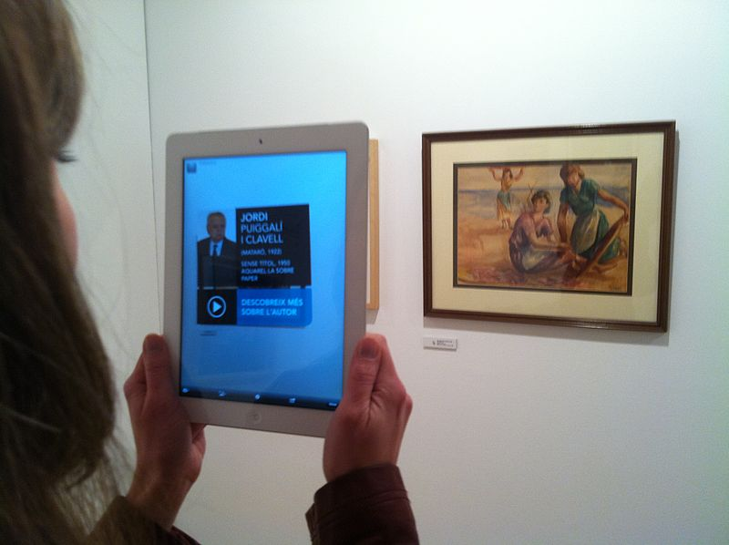
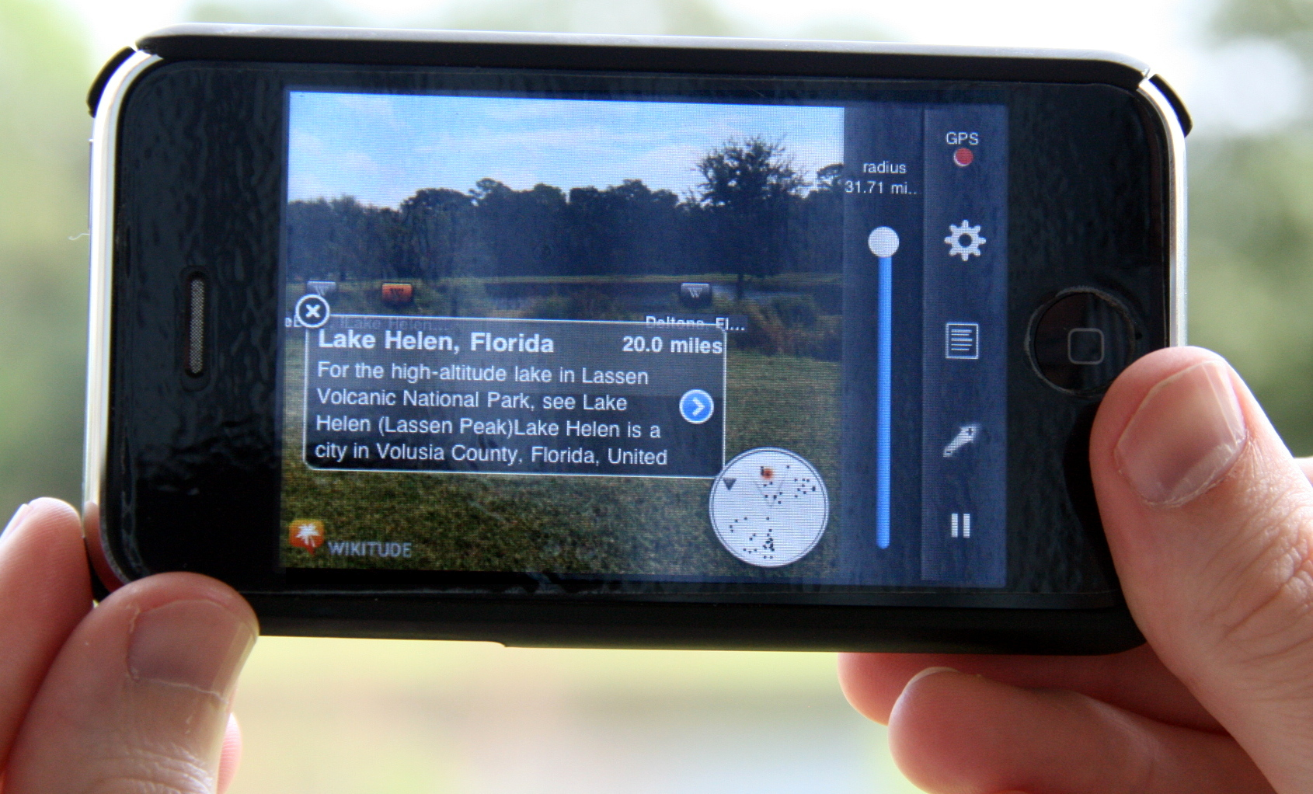
REALIDAD AUMENTADA
by kippelboy is licensed under CC BY-SA 3.0
Realidad aumentada es toda tecnología que inserta elementos digitales en el mundo real. A través de una interfaz (móvil, tablet, gafas especiales, etc.) obtenemos información extra sobre la realidad.
Aplicaciones:
Medicina: operaciones visualizando el interior del cuerpo…
Marketing: ver cómo nos queda una prenda de ropa, un color de pintalabios o un peinado…
Rescates: los bomberos ven imágenes térmicas para localizar al rescatado…
Transporte: conocer la situación real de un transporte o la ruta que sigue…
Educación: ampliación de contenidos históricos mientras paseamos por una ciudad…
Cultura: reconstrucción virtual de patrimonio derruido…
Información sobre el cuadro y su autor a través de una tablet.
by Mr3641 is licensed under CC BY-SA 3.0
Información sobre el lugar utilizando el teléfono móvil.

Slide 13
Crespo, E. (2018). Aprendiendo Arduino. Recuperado de https://aprendiendoarduino.wordpress.com.
Raspberry Pi Foundation. (2019). Raspberry Pi. Recuperado de https://www.raspberrypi.orG.
Jorquera, A. (2016). Fabricación Digital: introducción al modelado e impresión 3D. [Madrid]: Ministerio de Educación, Cultura y Deporte.
Tan, L., & Wang, N. (2010). Future Internet: The Internet of Things. En ICACTE 2010 - 2010 3rd International Conference on Advanced Computer Theory and Engineering, Proceedings. IEEE. https://doi.org/10.1109/ICACTE.2010.5579543.
Biscontini, T. (2018). Wearable technology. Salem Press Encyclopedia of Science.
Kusiak, A. (2018). Smart Manufacturing. International Journal of Production Research, 56(1-2), 508-517. https://doi.org/10.1080/00207543.2017.1351644.
De la Horra Villacé, I. G. (2017). Realidad Aumentada, una revolución educativa. Edmetic, Revista de Educación Mediática y TIC, 6(1).

